Slide 1
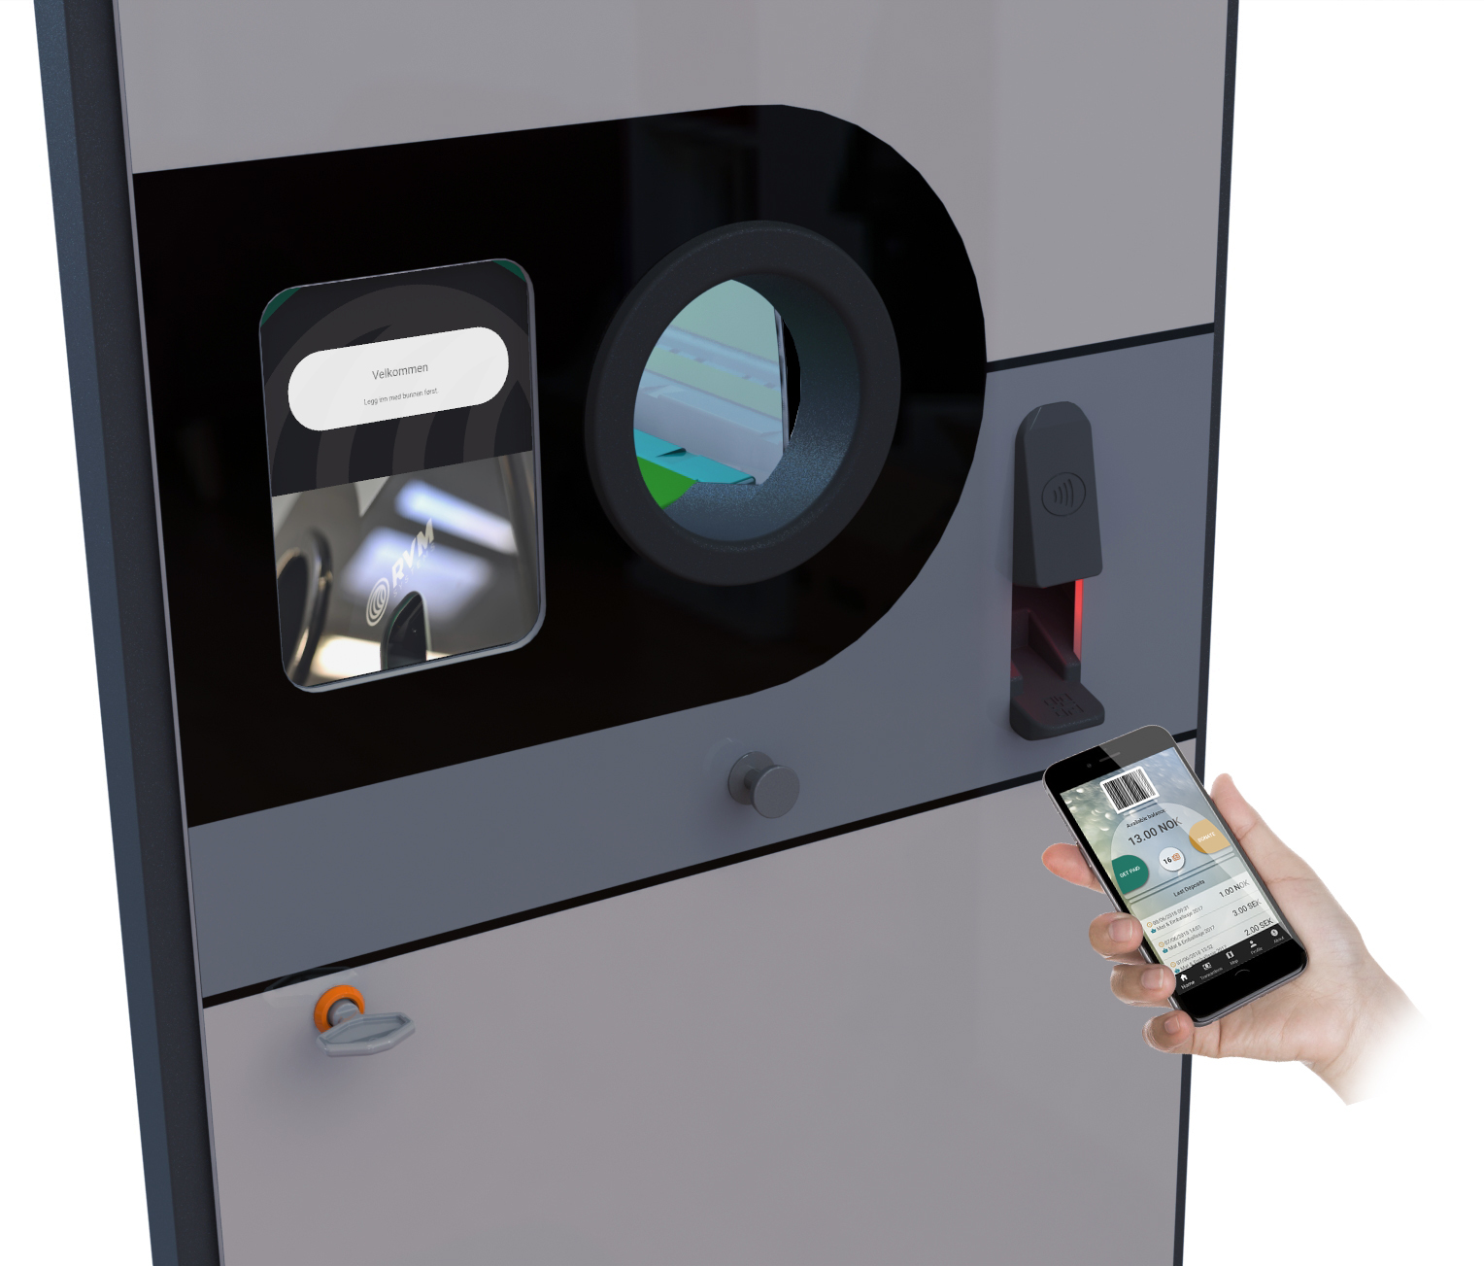
RVM Systems
Gelecek için doğru tercih
Kardelen Afrodit ADSAL
RVM Systems Türkiye İş Geliştirme Müdürü
afrodit.adsal@rvmsystems.com
9 Eylül 2021, 11. Türktay
Ankara

Slide 2
Depozito İade Sistemi’nde Amaç
Geri dönüştürülebilir içecek ambalajlarını;
temiz ve en iyi kondisyonda toplanmak,
kapalı döngü ileri dönüşüme imkan vermek.
Tüketici katılımını sağlayarak toplama oranlarını yükseltmek.
Ambalajı depozito bedeli karşılığında esir almak ve ambalaj döngüsü tamamlanıncaya kadar depozito bedelini saklı tutmak..

Slide 3
Depozito Sistemleri ve Teknoloji
Depozito iade sistemlerinde teknoloji 4 temel unsuru korumak için kullanılan bir araçtır:
Güvenlik
Takip
Mahsuplaşma
Verimlilik

Slide 4
DİS Teknolojisi - Güvenlik
Referans kabul edilen veri tabanı oluşturulması ve veri tabanlı iadeye geçilmesi
Veri tabanına istinaden tanımlama teknolojisi
Barkod/QR kod/Özel Mürekkep
Ağırlık ölçümü
Görüntü işleme ile şekil tanımlama
Malzeme sensörleri ile materyal tanımlama
Hacim hesaplaması ve kontrol
Tanımlama teknolojisine istinaden depozito bedeli iadesi

Slide 5
DİS Teknolojisi - Takip
Piyasaya sürülen ve toplanan ambalaj takibi
İade noktası istatistikleri
Finansal döngü
Lojistik, doğrulama ve geri dönüşüm süreçleri
Tüm unsurlardan anlık veri takibi ve kontrolü

Slide 6
DİS Teknolojisi - Verimlilik
Sistem verimliliği donanım ve yazılım unsurları ile sağlanır;
Anlık tanımlama ve doğrulama
Sıkıştırma
Hava maliyetini ortadan kaldırıyor
Ayırma
24 farklı fraksiyonda ayırma
Ek işlem olmadan geri dönüşüm tesislerine hammadde girişini sağlar
En hızlı, düşük emisyonlu ve koordineli şekilde lojistik ve geri dönüşüm.

Slide 7
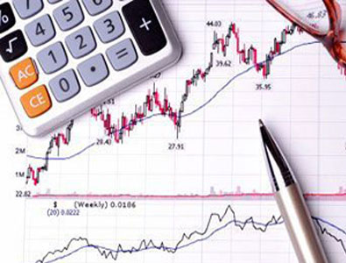
DİS Teknolojisi -Mahsuplaşma
GEKAP
Depozito bedeli
Hizmet Bedeli

Slide 8
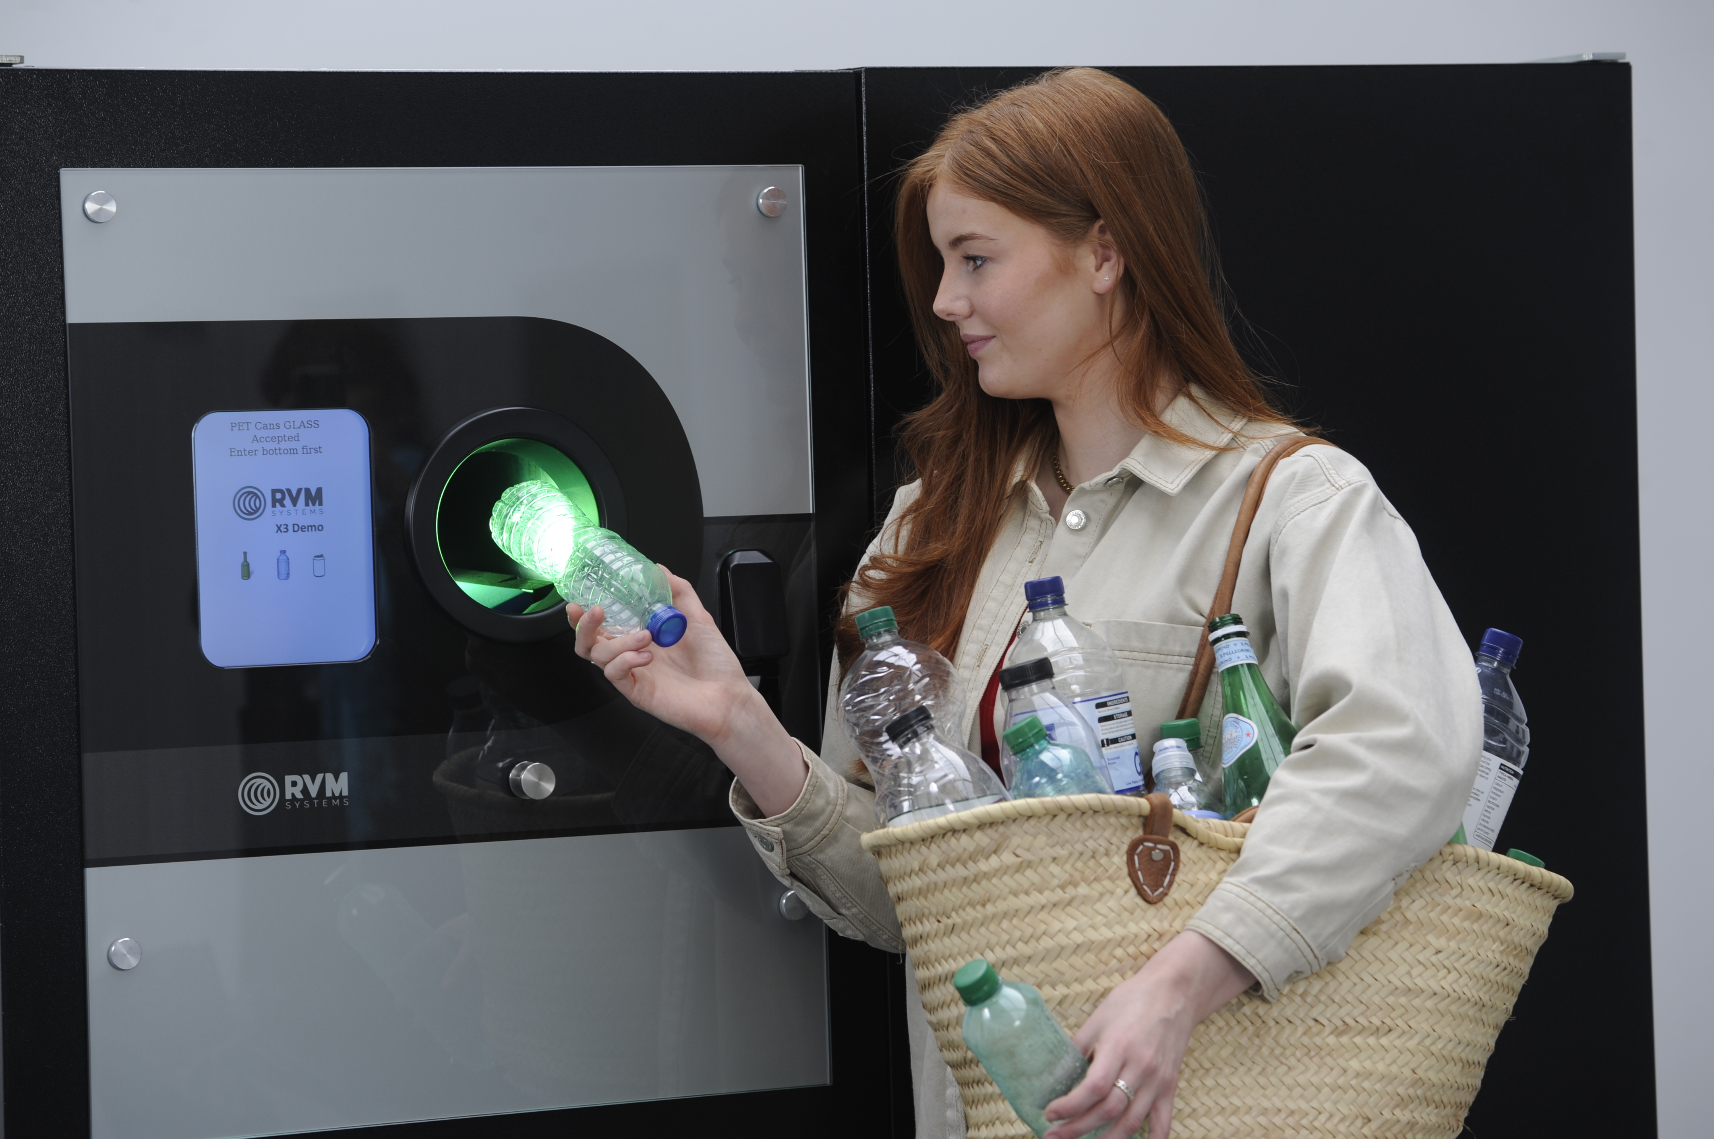
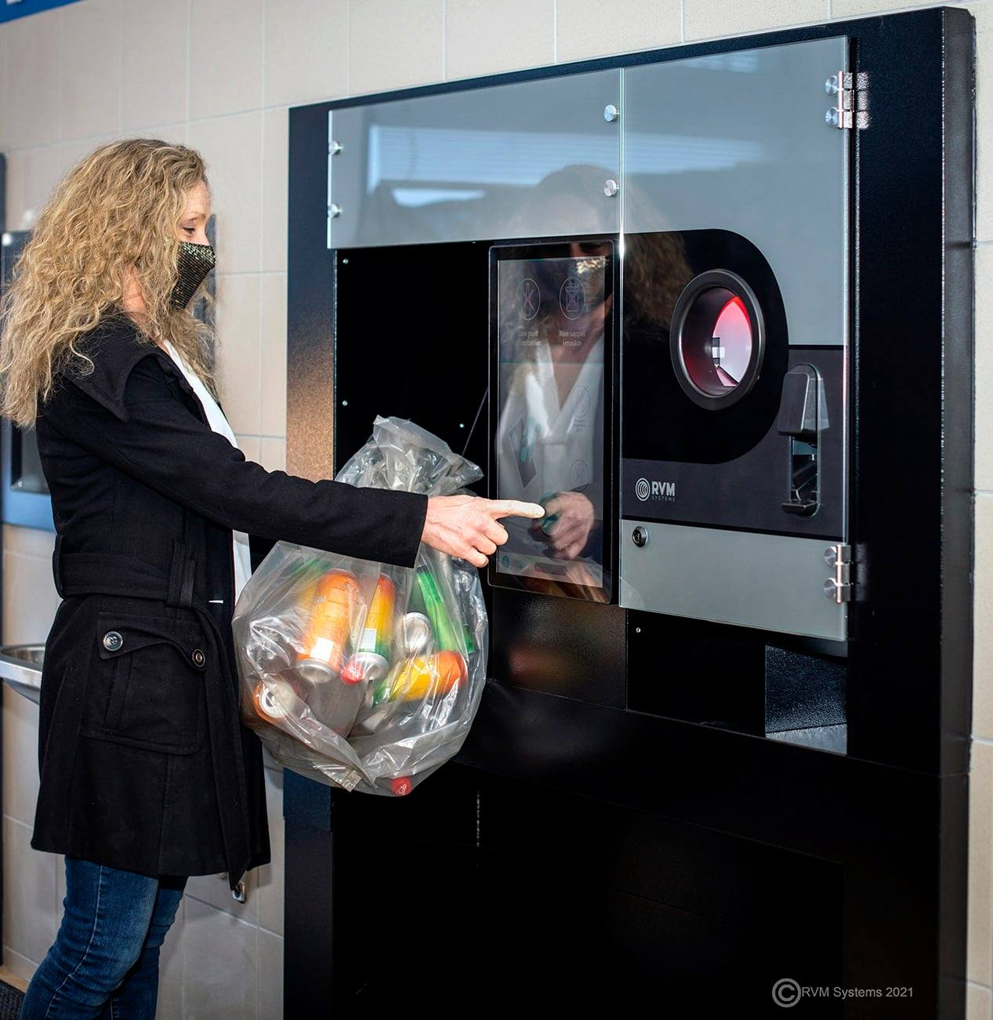
DİS Teknolojisi –Otomatik Toplama Sistemleri
Depozito İade Makinesi:
Tanımlama
Doğrulama
Ayrıştırma
Sıkıştırma/Kırma
Depolama
Depozito iadesi
Fiş
Mobil cüzdan
Sadakat kart

Slide 9
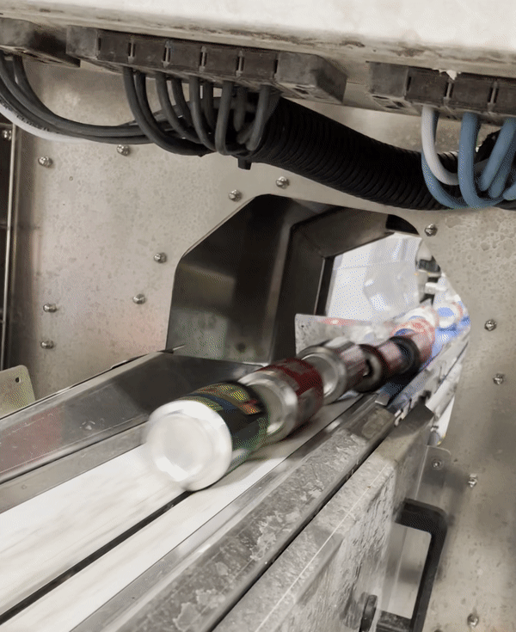
DİS Teknolojisi – Manuel Toplama
Barkod okuyucu sistem
Kayıpsız lojistik
Yüksek Hızlı Sayma Makinesinde doğrulama:
Tanımlama
Doğrulama
Ayrıştırma
Sıkıştırma & Kırma
Balyalama
Anker Andersen A/S bir
RVM Systems Grup iştirakidir.

Slide 10
Örnek Uygulamalar, NORVEÇ

Slide 11
INFINITUM, NORVEÇ
15.000’den fazla toplama noktası bulunmaktadır.
Her 352 kişiye 1 adet
Toplamanın:
%93’ü, 3600 noktada otomatlarla
%7’si 11.400 noktada manuel olarak yapılmaktadır
1%’den azı ise online satış üzerinden toplanmaktadır.
Lojistik
Paylaşımlı kamyonlarla yapılıyor
Karbon emisyonlarını %88 oranında düşürüyor

Slide 12
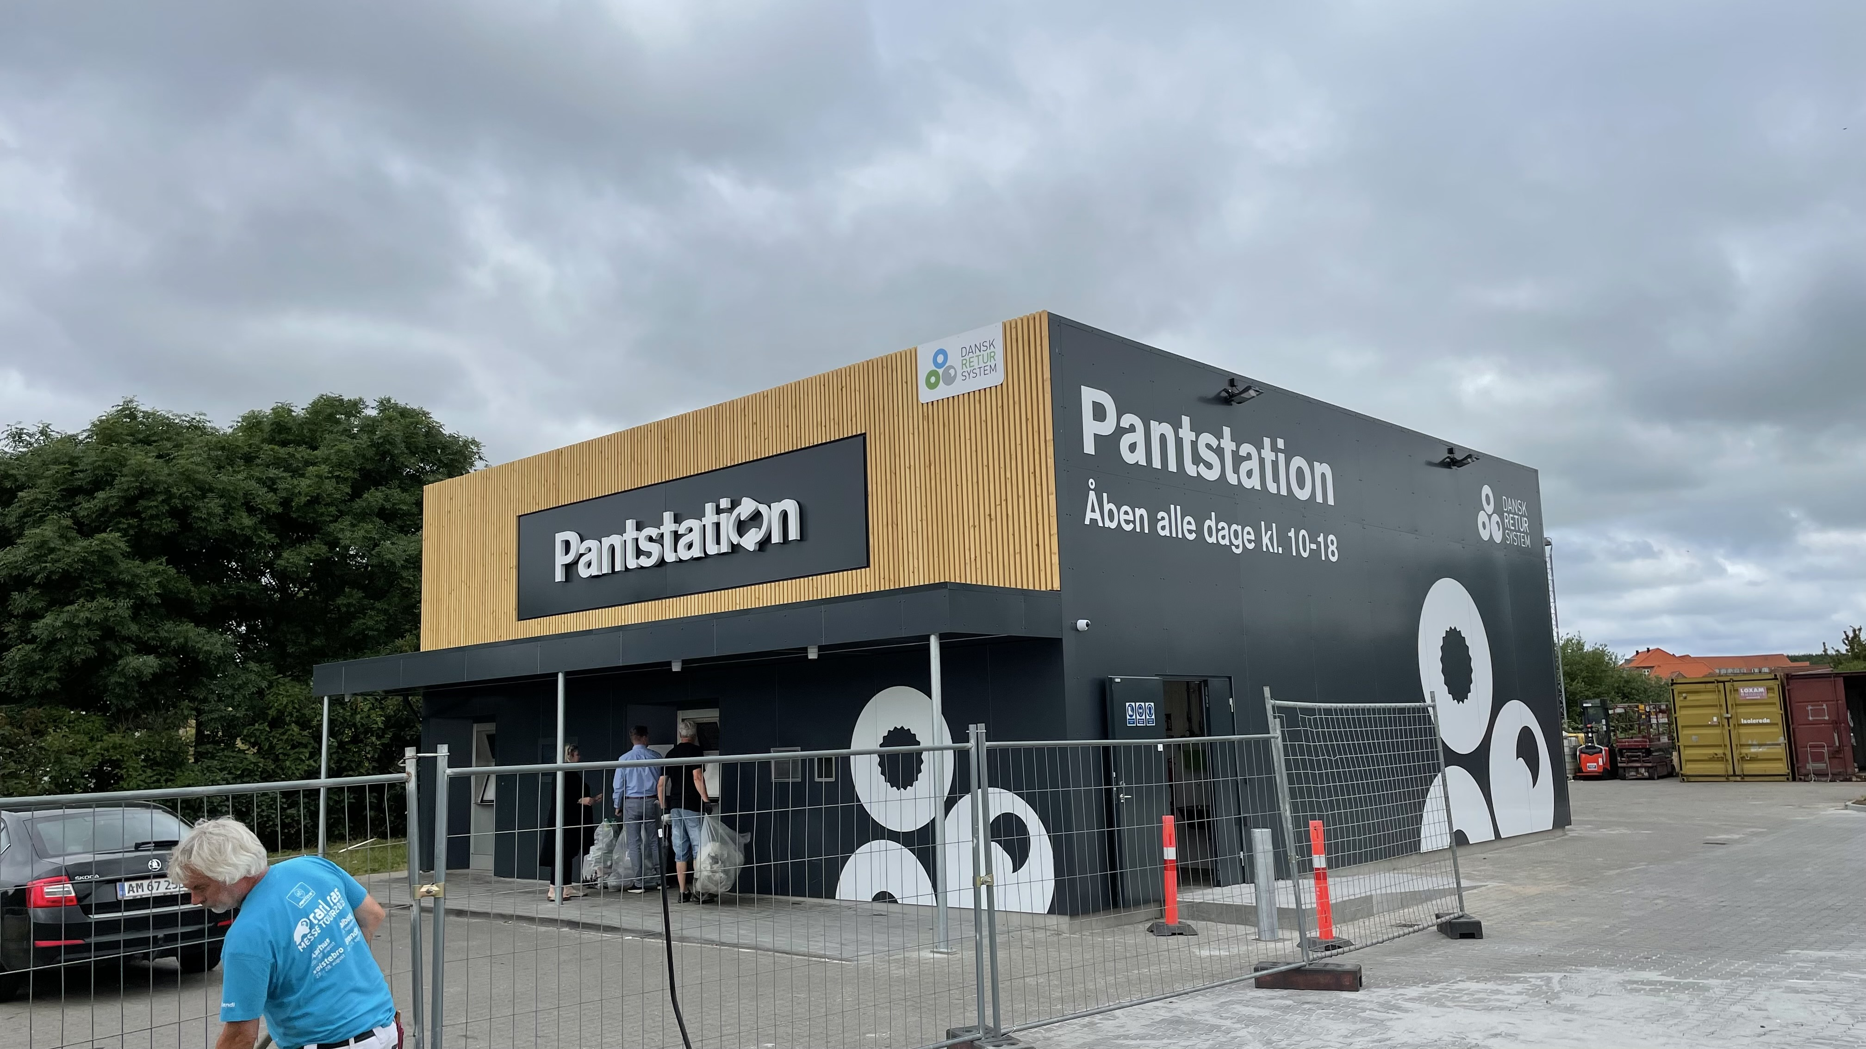
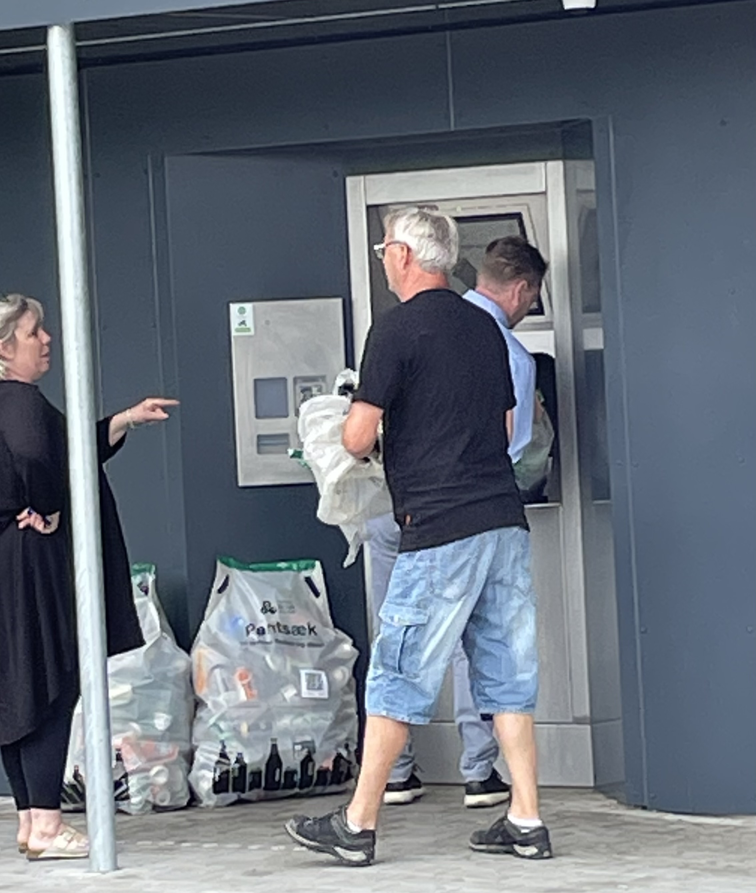
Dansk Retursystem, Danimarka
12’den fazla şehirde Panstation bulunuyor
Tüketiciler maksimum 15 kg’a karşılık gelen ambalaj iadesini torbalarla getiriyor
10 gün içinde iade eden kişinin banka hesabına yatıyor

Slide 13
RVM Systems Türkiye
Türkiye Depozito İade Sistemi için mevcut en iyi teknolojileri Türkiye’de üretiyoruz.
Sürdürülebilir hammadde tedarik süreçlerine otomatlarımız ve sayma ünitelerimiz ile destek vermek için sabırsızlanıyoruz!

Slide 14
Teşekkür ederiz
bilgi@rvmsystems.com
rvmsystems.com

